Slide 1
Môn: PHÁT TRIỂN ỨNG DỤNG
Phần: Phân tích thiết kế hệ thống (review)

Slide 2
Nội dung
1. Các khái niệm trong phân tích thiết kế hướng đối tượng
  Đối tượng, lớp
  Thừa kế, đa hình, trừu tượng hóa, che dấu thông tin
2. Use cases và phân tích yêu cầu
  Phân tích yêu cầu xác định các actors
  Use case tổng quan, use case chi tiết và mô tả
3. Các mô hình trong phân tích thiết kế hướng đối tượng
  Domain models
  Sequence diagram
  State diagram
  Activity diagram
  Class diagram
4. Lược đồ lớp

Slide 3
1. Các khái niệm trong PTTK hướng đối tượng
Phân tích thiết kế hệ thống thông tin là quá trình tìm hiểu và mô phỏng lại hiện tượng, quy trình nghiệp vụ trong thế giới thực từ đó xây dựng hệ thống để giải quyết bài toán đặt ra trên máy tính.
PTTK HĐT lấy đối tượng làm trung tâm
Đối tượng = chức năng + dữ liệu
Hệ thống = tập hợp các đối tượng + quan hệ giữa các đối tượng
Cách tiếp cận hướng đối tượng là một lối tư duy theo cách ánh xạ các thành phần trong bài toán vào các đối tượng ngoài đời thực. Với cách tiếp cận này, một hệ thống được chia tương ứng thành các thành phần nhỏ gọi là các đối tượng, mỗi đối tượng bao gồm đầy đủ cả dữ liệu và hành động liên quan đến đối tượng đó.

Slide 4
1. Các khái niệm trong PTTK HĐT (tt)
Ưu điểm PTTK HĐT
Gần gũi với thế giới thực
Tái sử dụng dễ dàng
Đóng gói, che dấu thông tin làm cho hệ thống tin cậy hơn
Thừa kế giảm chi phí, hệ thống có tính mở cao
Phù hợp với hệ thống lớn và phức tạp
Các khái niệm cơ bản của hướng đối tượng
Đối tượng (Object)
Lớp (Class)
Gói (Package)
Kế thừa (Inheritance)

Slide 5
1. Các khái niệm trong PTTK HĐT (tt)
Đối tượng
Đối tượng là khái niệm cho phép mô tả các sự vật/thực thể trong thế giới thực
Các tính chất của đối tượng
  Đối tượng = trạng thái + hành vi + định danh
  Trạng thái là các đặc tính của đối tượng tại một thời điểm
  Hành vi thể hiện các chức năng của đối tượng
  Định danh thể hiện sự tồn tại duy nhất của đối tượng
Trạng thái = tập hợp các thuộc tính
  Mỗi thuộc tính mô tả một đặc tính
  Tại một thời điểm cụ thể, các thuộc tính mang các giá trị trong miền xác định

Slide 6
1. Các khái niệm trong PTTK HĐT (tt)
Đối tượng (tt)
Hành vi = tập hợp các phương thức
  Phương thức: là một thao tác hoặc được thực hiện bởi chính nó, hoặc thực hiện khi có yêu cầu từ môi trường (thông điệp từ đối tượng khác)
  Hành vi phụ thuộc vào trạng thái
Các đối tượng giao tiếp với nhau
Gửi các thông điệp (message) cho nhau

Slide 7
1. Các khái niệm trong PTTK HĐT (tt)
Lớp
Lớp là khái niệm dùng để mô tả một tập hợp các đối tượng có cùng một cấu trúc, cùng hành vi và có cùng những mối quan hệ với các đối tượng khác
Lớp = các thuộc tính + các phương thức
Lớp là một bước trừu tượng hóa
  Tìm kiếm các điểm giống, bỏ qua các điểm khác nhau của đối tượng
  Trừu tượng hóa làm giảm độ phức tạp

Slide 8
1. Các khái niệm trong PTTK HĐT (tt)
Lớp (tt)
Quan hệ giữa các lớp: kết hợp
Một kết hợp là một tập hợp các mối liên kết giữa các đối tượng
Gói (package)
Là một cách tổ chức các thành phần, phần tử trong hệ thống thành các nhóm. Nhiều gói có thể được kết hợp với nhau để trở thành một hệ thống con (subsystem).
Kế thừa
Trong phương pháp hướng đối tượng, một lớp có thể có sử dụng lại các thuộc tính và phương thức của một hoặc nhiều lớp khác. Kiểu quan hệ này gọi là quan hệ kế thừa, được xây dựng dựa trên mối quan hệ kế thừa trong bài toán thực tế.

Slide 9
1. Các khái niệm trong PTTK HĐT (tt)
UML (Unified Modeling Language)
Class A
:Class A
Object
diagram
Class
diagram
3
Class B
b1:Class B
b2:Class B
b3:Class B
: Class A
: Class B
: Class C
Message 1
Message 2
Sequence
diagram
Message 3
Message 4

Slide 10
1. Các khái niệm trong PTTK HĐT (tt)
Design Model
Use-Case Model
Analysis and Design
Architecture
Document
Glossary
Supplementary
Specification
Data Model

Slide 11
2. Use cases và phân tích yêu cầu
Quy trình phân tích yêu cầu
Architect
Architectural Analysis
Use-Case
Engineer
Analyze a
Use-Case
Analyze a
Class
Analyze a
Package
Component
Engineer

Slide 12
2. Use cases và phân tích yêu cầu (tt)
Phân tích Use cases
Logical View
Implementation View
Analysts/Designers
Programmers
Structure
Software management
Use-Case View
End-user
Functionality
Process View
Deployment View
System engineering
System integrators
System topology, delivery,
installation, communication
Performance, scalability, throughput

Slide 13
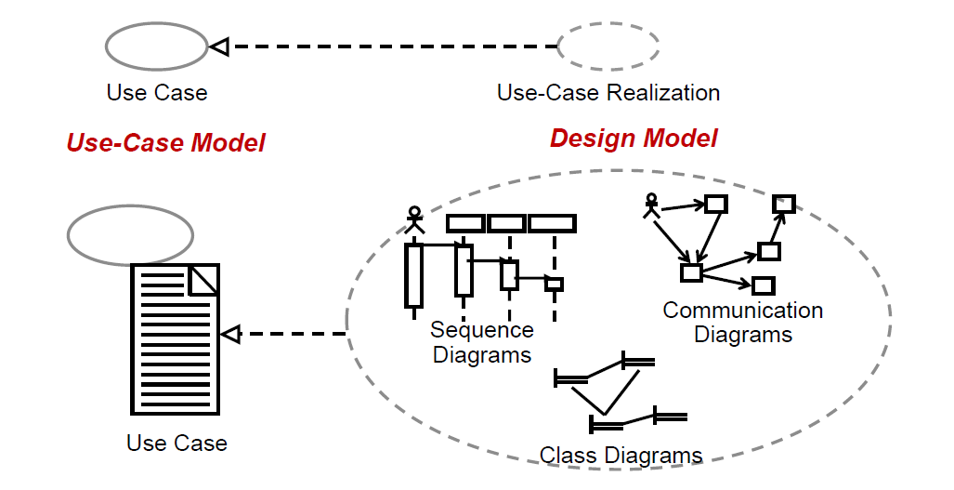
2. Use cases và phân tích yêu cầu (tt)
Hiện thực hóa Use case (Use case realization)

Slide 14
2. Use cases và phân tích yêu cầu (tt)
Tổng quát hóa (Actor Generalization )
Student
Full-Time
Student
Part-Time
Student

Slide 15
2. Use cases và phân tích yêu cầu (tt)
Một User có thể có nhiều vai trò (Role)
Actors và giới hạn hệ thống (System Boundary)
Bank System
System
boundary?
Customer
ATM System
Bank Teller
(Thu ngân)

Slide 16
2. Use cases và phân tích yêu cầu (tt)
Một User có thể có nhiều vai trò (Role)
Actors và giới hạn hệ thống (System Boundary)
Bank System
System
boundary?
Customer
ATM System
Bank Teller
(Thu ngân)

Slide 17
2. Use cases và phân tích yêu cầu (tt)
Use-Case Model
Use-Case Model
Giới thiệu
Survey Description
Use-Case Packages
Use Cases
Actors
Relationships
Diagrams
Use-Case View
Actors
Use Cases
...
Use-Case Reports

Slide 18
2. Use cases và phân tích yêu cầu (tt)
Ví dụ: Use-Case Diagram
Login
Registrar
Maintain Professor Information
View Report Card
Student
Register for Courses
Maintain Student Information
Course Catalog
Close Registration
Billing System
Select Courses to Teach
Professor
Submit Grades

Slide 19
2. Use cases và phân tích yêu cầu (tt)
Mô hình hóa yêu cầu chức năng sử dụng use case model
Sử dụng mô hình use case của UML để thể hiện một cách trực quan các chức năng của hệ thống. Cách thực hiện:
Bước 1: Xác định actor. Actor chính là các đối tượng tương tác với hệ thống. Actor có thể là người dùng, phần cứng mở rộng, hoặc những chủ thể khác. Actor là câu trả lời của câu hỏi “Ai/đối tượng nào kích hoạt chức năng của hệ thống?”
Bước 2: Xác định các tình huống (use case). Tình huống xử lý biểu diễn hành vi tương tác của actor với hệ thống
Bước 3: Xây dựng mô hình use case
Bước 4: Đặc tả use case, các bước thực hiện use case, mô hình hóa các bước bằng sơ đồ activity (có thể tạo ra từ các bước trong đặc tả)

Slide 20
2. Use cases và phân tích yêu cầu (tt)
Đặc tả use case - Ví dụ
Tên use case: Tìm kiếm tài liệu
Actor: Độc giả (thủ thư đóng vai trò là độc giả)
Mô tả: Use case thực hiện việc tìm kiếm tài liệu theo một trong các tiêu chí: loại tài liệu, tên tài liệu, chủ đề, tên tác giả, năm xuất bản.
Precondition: Chức năng tìm kiếm tài liệu được chọn
Poscondition: Nếu tìm kiến thành công thì danh mục các tài liệu được hiển thị để độc giả có thể thực hiện các thao tác tiếp theo: đọc, tải, đăng ký đặt mượn. Ngược lại, thông báo cho độc giả biết là không tìm ra tài liệu.
Basic flow
Hệ thống hiển thị giao diện tìm kiếm tài liệu Độc giả chọn loại tài liệu chọn loại bản in hay bản điện tử, nhập các từ khóa cho tên tài liệu, chủ đề, tên tác giả, năm xuất bản. Độc giả chọn nút Tìm kiếm Hệ thống sẽ thực hiện tìm tài liệu dựa trên các thông tin mà độc giả nhập. Nếu có, hệ thống hiển thị danh sách các tài liệu trong Giao diện Kết quả.
Alternate flow
5.1 Nếu không tìm thấy tài liệu theo yêu cầu thì hệ thống hiển thị thông báo không có tài liệu theo yêu cầu 5.2a. Độc giả chọn lại chức năng Tìm Kiếm Tài liệu để tìm tài liệu khác, lặp lại bước 1 đến 3 5.2b. Độc giả kết thúc việc tìm kiếm tài liệu bằng cách chọn nút “Đóng”

Slide 21
3. Các mô hình trong PTTK hướng đối tượng
Activity diagram
Biểu đồ Activity được sử dụng để mô hình hóa luồng công việc của tình huống (use case) bằng các phần tử đồ họa.
Nó chỉ ra:
  các bước trong luồng công việc
  các điểm quyết định
  ai có trách nhiệm thực hiện từng bước
  các đối tượng ảnh hưởng đến luồng công việc
Lược đồ hoạt động thường được sử dụng để biểu diễn cho hoạt động một tình huống xử lý (use case)
Lược đồ hoạt động cũng thường được mô tả qui trình xử lý nghiệp vụ.

Slide 22
3. Các mô hình trong PTTK HĐT (tt)
Activity diagram (tt)
Các phần tử chính của biểu đồ hoạt động
  Swimlines: phân chia actor có trách nhiệm thực hiện các nhiệm vụ trong biểu đồ
  rounded rectangles mô tả các công việc actions
  diamonds mô tả điều kiện quyết định decisions
  a black circle mô tả bắt đầu workflow.
  an encircled black circle mô tả kết thúc workflow

Slide 23
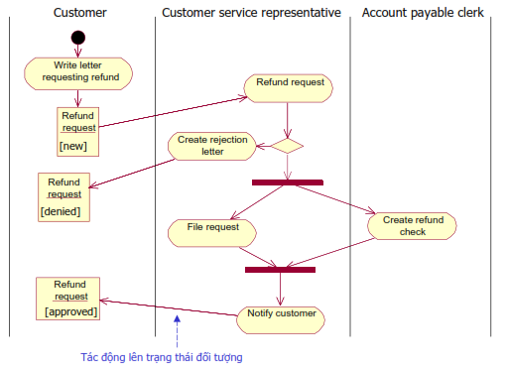
3. Các mô hình trong PTTK HĐT (tt)
Activity diagram (tt)

Slide 24
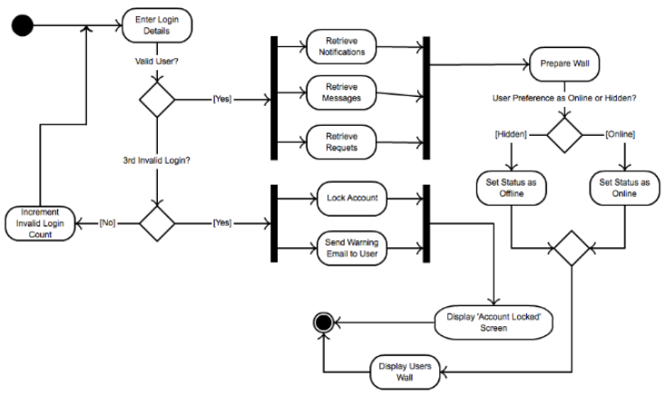
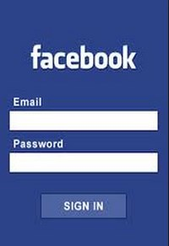
3. Các mô hình trong PTTK HĐT (tt)
Ví dụ Activity diagram cho use case người dùng đăng nhập hệ thống

Slide 25
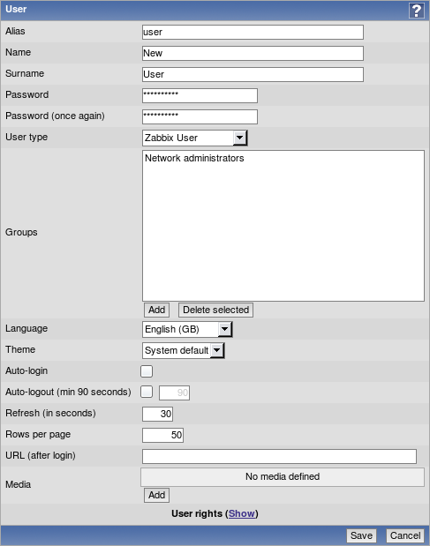
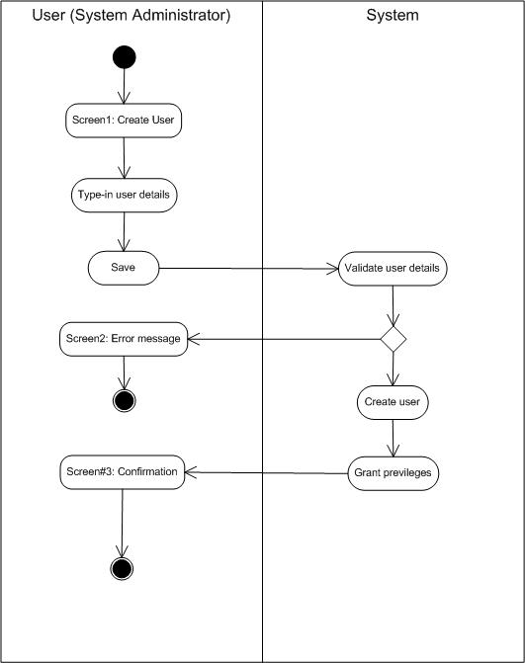
3. Các mô hình trong PTTK HĐT (tt)
Ví dụ Activity diagram cho use case tạo mới người dùng

Slide 26
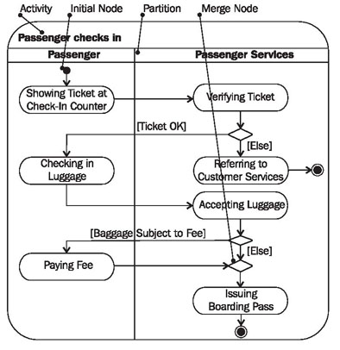
3. Các mô hình trong PTTK HĐT (tt)
Ví dụ Activity diagram cho use case “Passenger checks in”

Slide 27
3. Các mô hình trong PTTK HĐT (tt)
Sequence diagram
Thứ tự tương tác giữa các đối tượng
Biểu diễn theo thứ tự thời gian
Đọc biểu đồ từ đỉnh xuống đáy
  Mỗi đối tượng có vòng đời (Lifeline)
  Bắt đầu khi hình thành đối tượng, kết thúc khi phá hủy đối tượng
  Thông điệp được vẽ giữa hai đối tượng – thể hiện đối tượng gọi phương thức của đối tượng khác
  Thông điệp phản thân: đối tượng yêu cầu thực hiện phương thức của chính nó

Slide 28
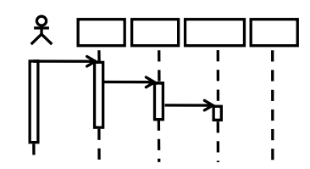
3. Các mô hình trong PTTK HĐT (tt)
Sequence diagram (tt) – Ví dụ
Được sử dụng để xác định và chỉ rõ vai trò của các đối tượng tham gia vào luồng sự kiện của use case
Là một loại biểu đồ tương tác, mô tả mô hình tương tác giữa các đối tượng, trong đó nhấn mạnh vào trình tự thời gian của các thông điệp trao đổi giữa các đối tượng đó.
Biểu đồ trình tự chỉ ra:
  Các đối tượng tham gia vào tương tác.
  Thời gian sống của các đối tượng
  Trình tự các thông điệp được trao đổi.

Slide 29
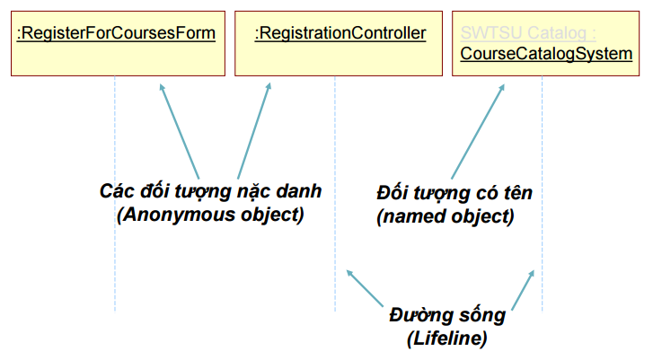
3. Các mô hình trong PTTK HĐT (tt)
Sequence diagram (tt) – Đối tượng

Slide 30
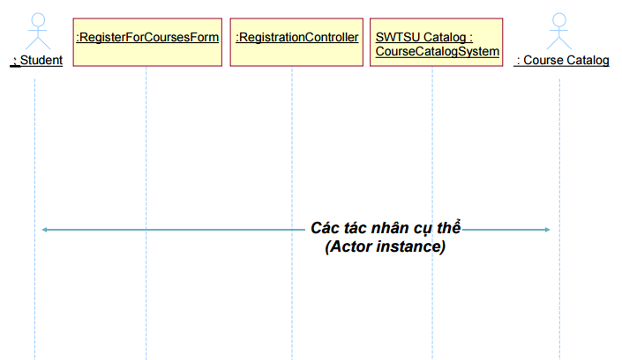
3. Các mô hình trong PTTK HĐT (tt)
Sequence diagram (tt) – Tác nhân

Slide 31
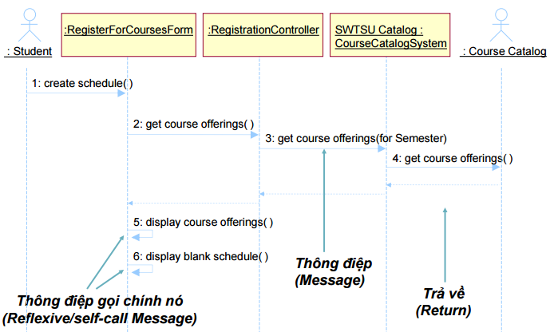
3. Các mô hình trong PTTK HĐT (tt)
Sequence diagram (tt) – Thông điệp

Slide 32
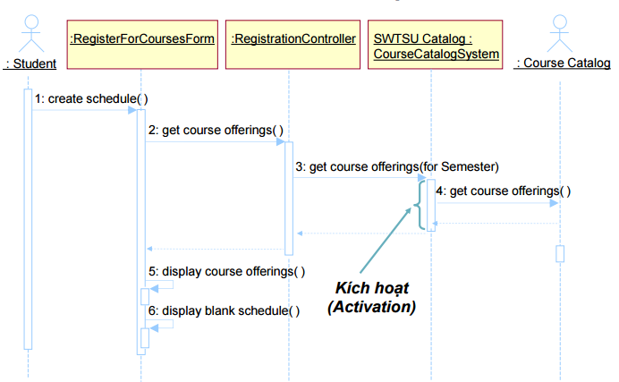
3. Các mô hình trong PTTK HĐT (tt)
Sequence diagram (tt) – Kích hoạt

Slide 33
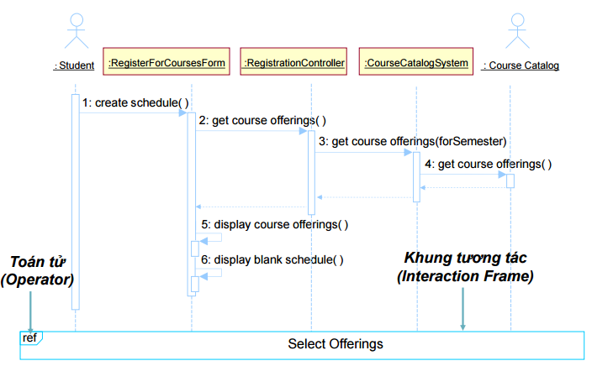
3. Các mô hình trong PTTK HĐT (tt)
Sequence diagram (tt) – Khung tương tác

Slide 34
3. Các mô hình trong PTTK HĐT (tt)
Sequence diagram (tt) – Khung tương tác (tt)
Toán tử | Ý nghĩa
alt | Khung lựa chọn nhiều, chỉ có lựa chọn có điều kiện đúng sẽ được thực hiện
opt | Tùy chọn, chỉ thực hiện khi điều kiện thỏa mãn
par | Song song, mỗi khung chạy song song
loop | Lặp lại, khung có thể thực hiện nhiều lần
region | Vùng then chốt, tại một thời điểm chỉ có 1 luồng chạy nó
ref | Tham chiếu đến một tương tác khác trong biểu đồ khác, vẽ trùm lên các lifetime liên quan, có thể có tham số và giá trị trả về.
sd | Vẽ xung quanh một biểu đồ tuần tự nếu cần

Slide 35
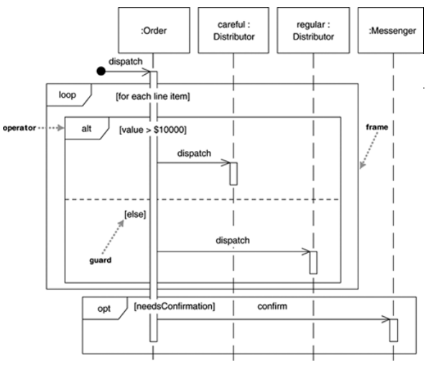
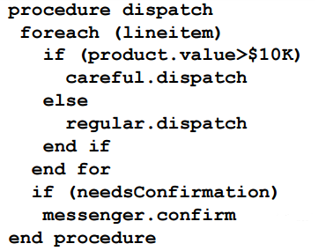
3. Các mô hình trong PTTK HĐT (tt)
Sequence diagram (tt) – Ví dụ

Slide 36
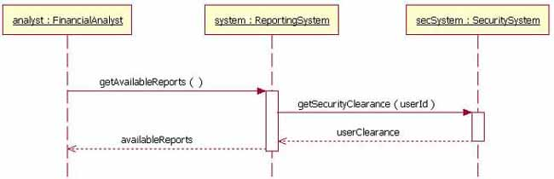
3. Các mô hình trong PTTK HĐT (tt)
Sequence diagram (tt) – Ví dụ
Thông điệp đầu tiên của một biểu đồ trình tự luôn bắt đầu phía trên cùng và thường được đặt phía bên trái của biểu đồ cho dễ đọc. Các thông điệp tiếp theo sau đó được dần dần thêm vào biểu đồ thấp hơn các thông điệp trước đó.

Slide 37
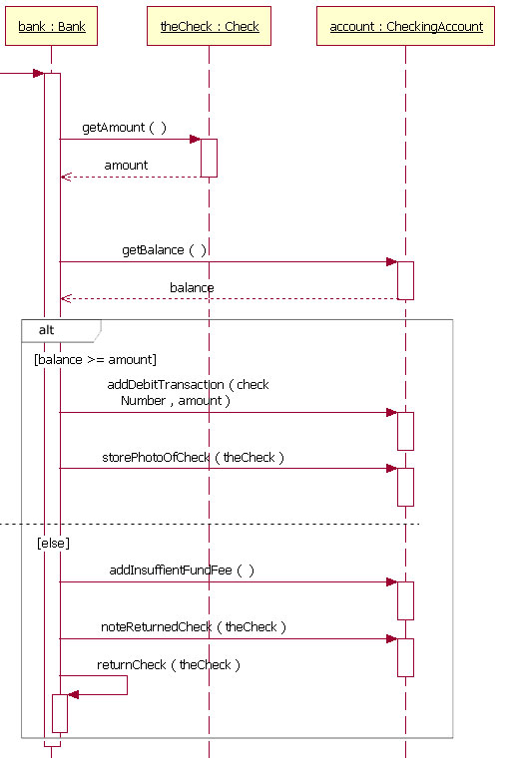
3. Các mô hình trong PTTK HĐT (tt)
Sequence diagram (tt) – Ví dụ

Slide 38
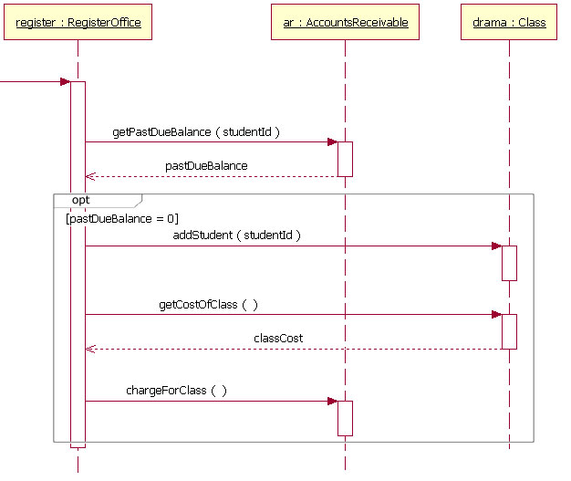
3. Các mô hình trong PTTK HĐT (tt)
Sequence diagram (tt) – Ví dụ

Slide 39
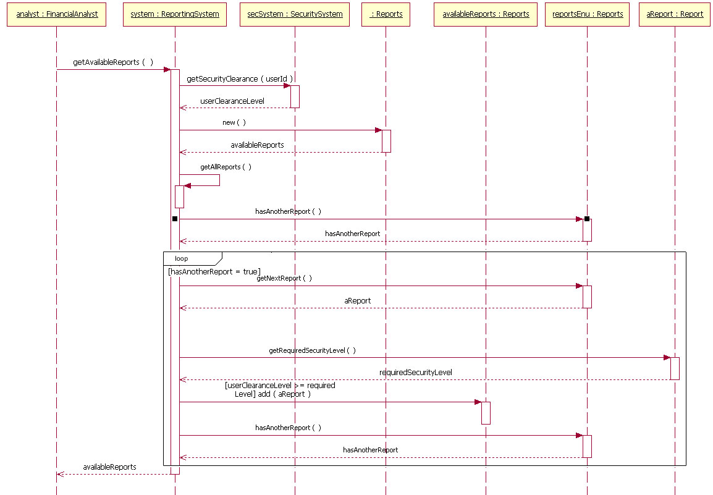
3. Các mô hình trong PTTK HĐT (tt)
Sequence diagram (tt) – Ví dụ

Slide 40
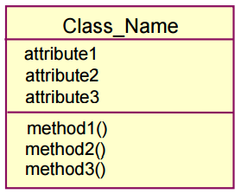
4. Lược đồ lớp
Lớp (Class)
Sử dụng hình chữ nhật gồm 3 thành phần
  Tên lớp
  Các thuộc tính
  Các phương thức
Biểu diễn thuộc tính
  Chỉ ra tên, kiểu và giá trị mặc định nếu có
    attributeName : Type = Default
  Tuân theo quy ước đặt tên của ngôn ngữ cài đặt và của dự án.
  Kiểu (type) nên là kiểu dữ liệu cơ bản trong ngôn ngữ thực thi
    Kiểu dữ liệu có sẵn, kiểu dữ liệu người dùng định nghĩa, hoặc lớp tự định nghĩa.

Slide 41
4. Lược đồ lớp (tt)
Lớp (Class) (tt)
Mô tả phương thức
  Tên phương thức:
    Mô tả kết quả
    Sử dụng góc nhìn của đối tượng khách (client – đối tượng gọi)
    Nhất quán giữa các lớp
  Signature của phương thức: operationName([direction] parameter:class,...):returnType
    Trong đó direction: in (mặc định), out hoặc inout

Slide 42
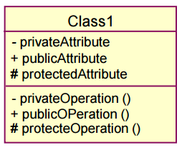
4. Lược đồ lớp (tt)
Lớp (Class) (tt)
Phạm vi truy cập (Visibility)
  Phạm vi truy cập được sử dụng để thực hiện khả năng đóng gói
  Các ký hiệu sau được sử dụng:
    + Public access
    # Protected access
    - Private access
Phạm vi (Scope)

Slide 43
4. Lược đồ lớp (tt)
Lớp (Class) (tt) - Boundary class
Thực hiện chức năng giao tiếp với actor
Thường chứa các phần tử giao diện hoặc điều khiển giao diện người dùng( button, listbox, option group, menu…)
Trong UML được gán stereotype là <<boundary>>
Khó nhận biết các thuộc tính và tác vụ trong mô hình phân tích
Ví dụ: đối với hệ thống quản lý thư viện, các Boundary class như: TheMuonForm, BanDocForm, Form_DangNhap…

Slide 44

4. Lược đồ lớp (tt)
Lớp (Class) (tt) - Boundary class (tt)
Là lớp trung gian giữa giao diện và hệ thống bên ngoài
Phân loại
  User interface classes
  System interface classes
  Device interface classes
Cách xác định lớp boundary:
  One boundary class per actor/use-case pair

Slide 45
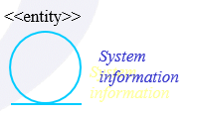
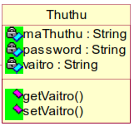
4. Lược đồ lớp (tt)
Lớp (Class) (tt) - Entity class
Biểu diễn cho các thực thể xuất hiện một cách tự nhiên trong hệ thống
Thông tin về các đối tượng thực thể có thể phải được lưu trữ lâu dài (database,file…)
Trong UML được gán stereotype là <<entity>>
Dễ nhận diện các thuộc tính của chúng
Ví dụ: đối với hệ thống quản lý thư viện, nhận diện các đối tượng thực thể như:
  Sách, Bạn đọc, Thẻ mượn, Thủ thư.

Slide 46
4. Lược đồ lớp (tt)
Lớp (Class) (tt) - Control class
Có nhiệm vụ điều khiển các lớp khác hoặc những lớp không phải lớp thực thể và lớp biên
Trong UML, được gán stereotype là <<control>>
Lớp biên thường có quan hệ liên kết hoặc phụ thuộc với các lớp khác
Dùng điều phối hành vi use case
Use case phức tạp sẽ yêu cầu nhiều hơn một lớp điều khiển
Use Case
Analysis class stereotype

Slide 47
4. Lược đồ lớp (tt)
Biểu đồ/Lược đồ lớp (Class diagram)
Biểu đồ lớp chỉ ra sự tồn tại của các lớp và mối quan hệ giữa chúng trong bản thiết kế logic của một hệ thống
  Chỉ ra cấu trúc tĩnh của mô hình như lớp, cấu trúc bên trong của chúng và mối quan hệ với các lớp khác.
  Chỉ ra tất cả hoặc một phần cấu trúc lớp của một hệ thống.
  Không đưa ra các thông tin tạm thời.
Khung nhìn tĩnh của một hệ thống chủ yếu hỗ trợ các yêu cầu chức năng của hệ thống.

Slide 48
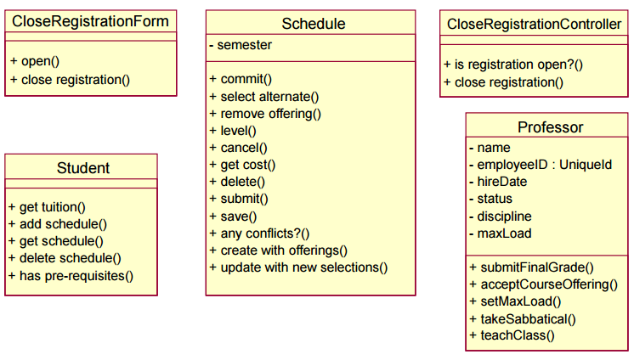
4. Lược đồ lớp (tt)
Biểu đồ/Lược đồ lớp (tt) - VD

Slide 49
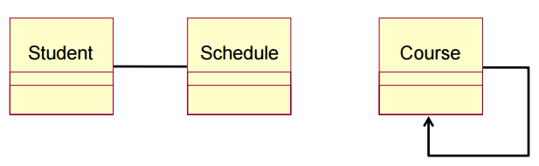
4. Lược đồ lớp (tt)
Biểu đồ/Lược đồ lớp (tt)
Liên kết (association) là gì?
  Mối liên hệ ngữ nghĩa giữa hai hay nhiều lớp chỉ ra sự liên kết giữa các thể hiện của chúng
  Mối quan hệ về mặt cấu trúc chỉ ra các đối tượng của lớp này có kết nối với các đối tượng của lớp khác.

Slide 50
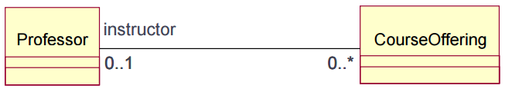
4. Lược đồ lớp (tt)
Biểu đồ/Lược đồ lớp (tt)
Bội số quan hệ (Multiplicity): Bội số quan hệ là số lượng thể hiện của một lớp liên quan tới MỘT thể hiện của lớp khác.
  Với mỗi liên kết, có hai bội số quan hệ cho hai đầu của liên kết.
  Với mỗi đối tượng của Professor, có nhiều Course Offerings có thể được dạy.
  Với mỗi đối tượng của Course Offering, có thể có 1 hoặc 0 Professor giảng dạy.

Slide 51
4. Lược đồ lớp (tt)
Biểu đồ/Lược đồ lớp (tt)
Bội số quan hệ (Multiplicity)
Unspecified
Exactly One | 1
Zero or More | 0..*
Zero or More | *
One or More | 1..*
Zero or One (optional value) | 0..1
Specified Range | 2..4
Multiple, Disjoint Ranges | 2, 4..6

Slide 52
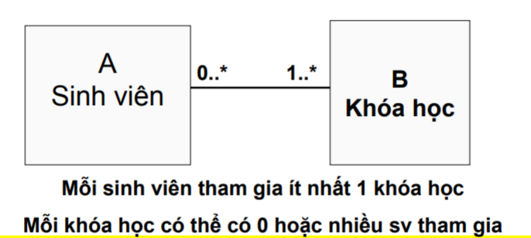
4. Lược đồ lớp (tt)
Biểu đồ/Lược đồ lớp (tt)

Slide 53
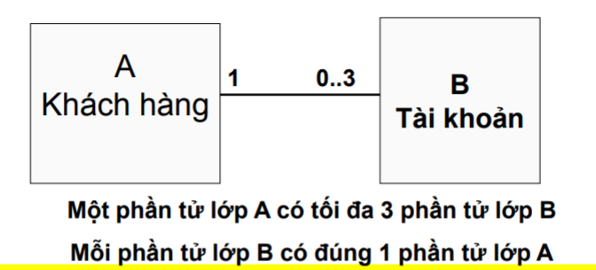
4. Lược đồ lớp (tt)
Biểu đồ/Lược đồ lớp (tt)

Slide 54
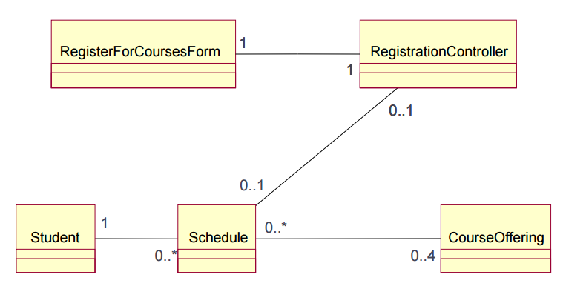
4. Lược đồ lớp (tt)
Biểu đồ/Lược đồ lớp (tt)
Bội số quan hệ (Multiplicity) – Ví dụ

Slide 55
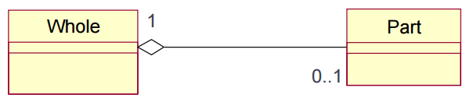
4. Lược đồ lớp (tt)
Biểu đồ/Lược đồ lớp (tt)
Kết tập (aggregation): Là một dạng đặc biệt của liên kết mô hình hóa mối quan hệ toàn thể-bộ phận (whole-part) giữa đối tượng toàn thể và các bộ phận của nó.
  Kết tập là mối quan hệ “là một phần” (“is a part-of”).
Bội số quan hệ được biểu diễn giống như các liên kết khác

Slide 56
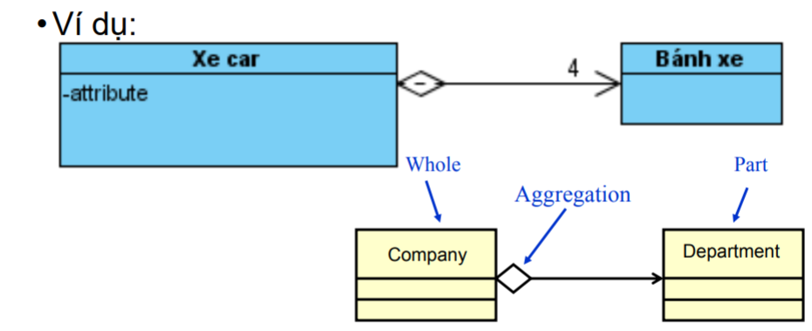
4. Lược đồ lớp (tt)
Biểu đồ/Lược đồ lớp (tt)
Kết tập (aggregation) – Ví dụ

Slide 57
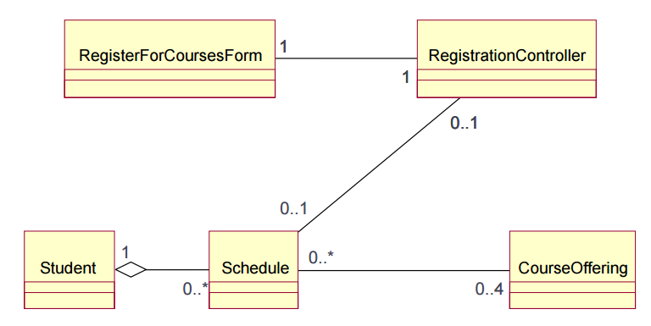
4. Lược đồ lớp (tt)
Biểu đồ/Lược đồ lớp (tt)
Kết tập (aggregation) – Ví dụ

Slide 58
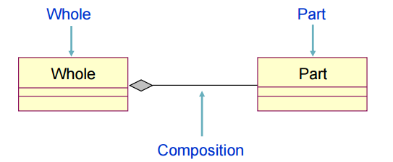
4. Lược đồ lớp (tt)
Biểu đồ/Lược đồ lớp (tt)
Cấu thành (Composition): Một dạng của kết tập với quyền sở hữu mạnh và các vòng đời trùng khớp giữa hai lớp
  Whole sở hữu Part, tạo và hủy Part.
  Part bị bỏ đi khi Whole bị bỏ, Part không thể tồn tại nếu Whole không tồn tại.

Slide 59
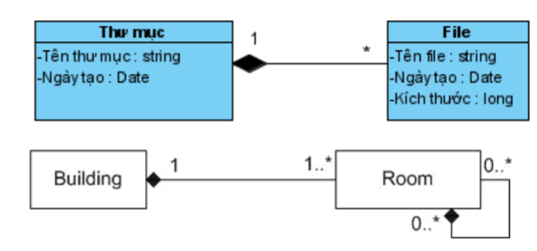
4. Lược đồ lớp (tt)
Biểu đồ/Lược đồ lớp (tt)

Slide 60
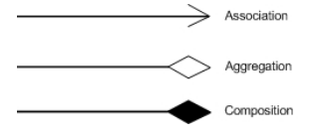
4. Lược đồ lớp (tt)
Biểu đồ/Lược đồ lớp (tt)
Association, Aggregation and Composition: Mối quan hệ giữa các lớp (relationship)
  Liên kết (Association)
    Sử dụng (use-a) ▫
  Kết tập (Aggregation)
    Strong association
    has-a/is-a-part
  Hợp thành (Composition)
    Strong aggregation
    Share life-time

Slide 61
4. Lược đồ lớp (tt)
Biểu đồ/Lược đồ lớp (tt)
Tổng quát hóa (Generalization)
  Mối quan hệ giữa các lớp trong đó một lớp chia sẻ cấu trúc và/hoặc hành vi với một hoặc nhiều lớp khác
  Xác định sự phân cấp về mức độ trừu tượng hóa trong đó lớp con kế thừa từ một hoặc nhiều lớp cha
    Đơn kế thừa (Single inheritance)
    Đa kế thừa (Multiple inheritance)
  Là mối liên hệ “là một loại” (“is a kind of”)

Slide 62
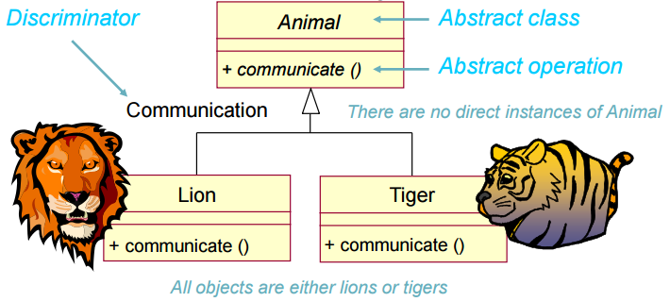
4. Lược đồ lớp (tt)
Lớp trừu tượng và lớp cụ thể (Abstract and Concrete Class)
Lớp trừu tượng không thể có đối tượng
  Chứa phương thức trừu tượng
  Chữ nghiêng
Lớp cụ thể có thể có đối tượng

Slide 63
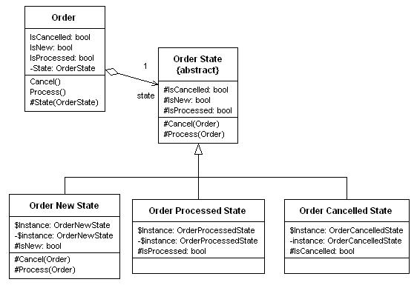
4. Lược đồ lớp (tt)
Biểu đồ/Lược đồ lớp (tt) – Ví dụ

Slide 64
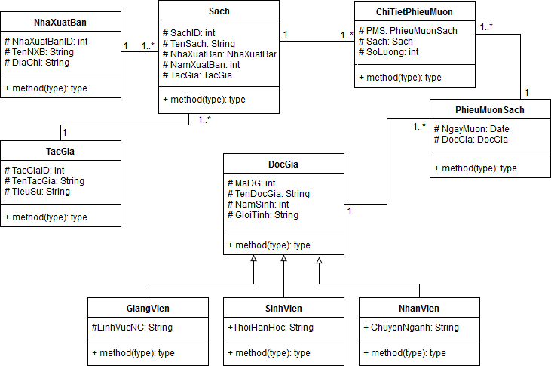

Slide 65
